Slide 1


خطاب الضمان المصرفي
راجعه وأشرف عليه
الأستاذ / عبدالرحمن الشراري.
http://t.me/abd_fegh_1

Slide 2

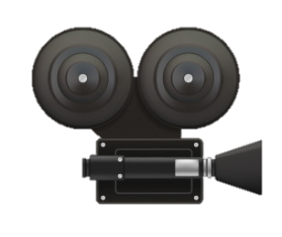
بالتعاون مع مجموعتك تذكر/ي أهم النقاط الرئيسية في الدرس السابق!
شريط الذكريات

Slide 3
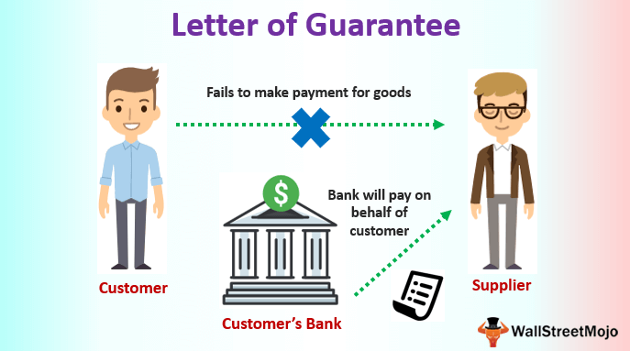


عزيزي الطالب المُبدع / عزيزتي الطالبة المُبدعة :
تعرف/ي على موضوع الدرس من خلال قراءة الصورة:
لا يستطيع الدفع للبائع
قراءة الصورة.

Slide 4


الأهداف:
عزيزي الطالب المُبدع / عزيزتي الطالبة المُبدعة :
املئ جدول التعلم بما تعرفين و أهدافك التي توديّن الوصول اليها في الدرس:
ماذا أعرف؟ | ماذا أريد أن أعرف؟ | ماذا تعلمت؟
أتعرف على أحكام الضمان المصرفي
استراتيجية جدول التعلم

Slide 5
يحل البنك محل ................. في الضمان بين الأفراد
اذًا : الضمان المصرفي هو
عقد ضمان يكون ................... فيه بنكًا .
الضامن
الضامن
لا يستطيع الدفع للبائع
فجوة المعلومات

Slide 6
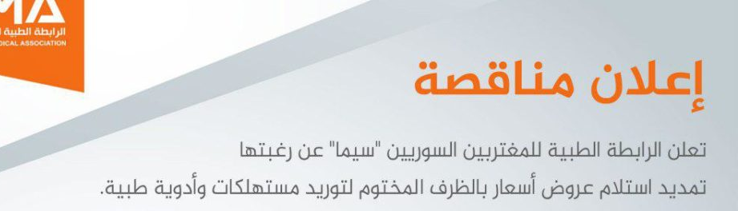


مجاله:
للتأكد من جديته و قدرته على الوفاء بالعمل.
على من يريد الدخول في هذه المناقصة تقديم خطاب ضمان ابتدائي .. برر/ي ذلك !
التبرير المنطقي

Slide 7
مجاله:
للتأكد من قدرته على تنفيذ العقد!
و اذا رست المناقصة على احدهم فإنه يقدم خطاب ضمان نهائي ، برر/ي ذلك!

Slide 8


مجاله:
ماذا لو تخلف المتقدم عن التزاماته ؟
يحق للجهة التي طرحت المناقصة بمطالبة البنك بـ دفع مبلغ الضمان المحدد في الخطاب.
جهة طرح المناقصة

Slide 9
مجاله:
هل يسقط المضمون عنه (من تم اختياره) من حق المناقصة!
لا يسقط عنه و للبنك مطالبة المضمون عنه بدفعه .

Slide 10
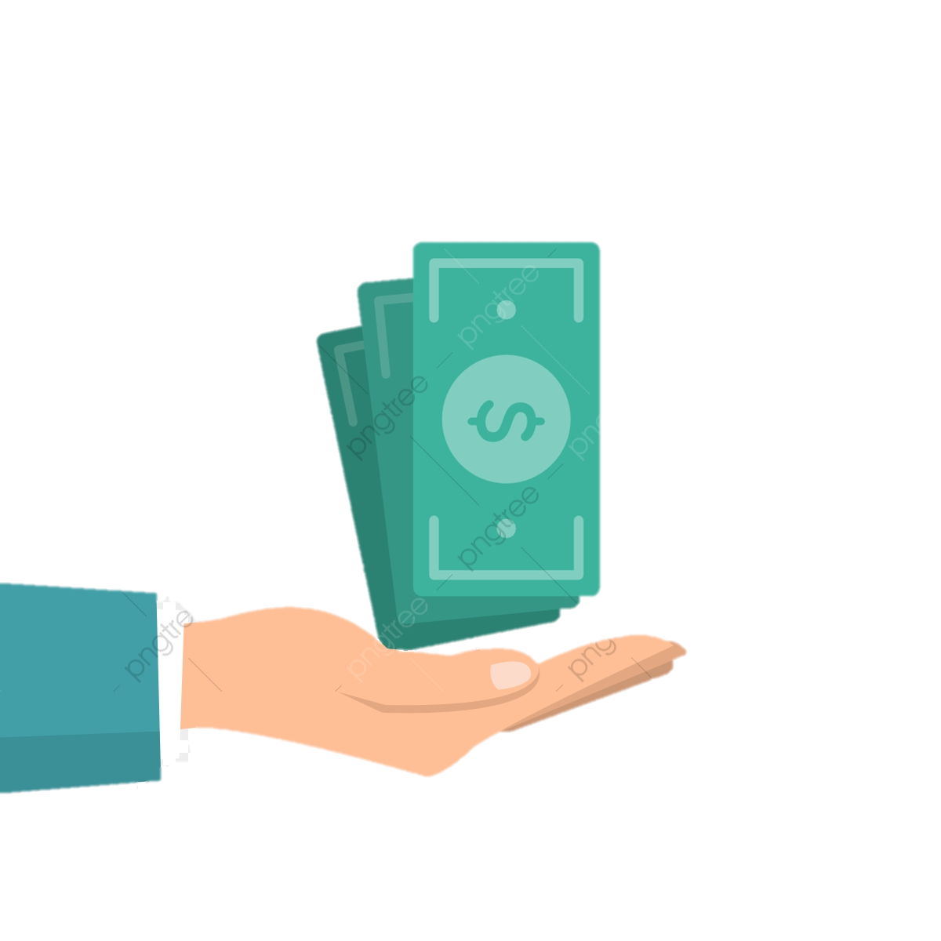


رسومه:
يأخذ البنك من العميل (المضمون عنه) نوعين عند اصدار الخطاب احدهما جائز والآخر غير جائز،
بين/ي حُكم كلٍ منهما مع بيان السبب:
عمولة نسبية مرتبطة بمبلغ الضمان ومدته.
أجر يُقدر بالمصروفات الإدارية لإصدار الخطاب.
محرم
جائز

Slide 11

عزيزي الطالب المُبدع/ عزيزتي الطالبة المبدعة:
ابدّع/ي في صياغة أسئلة ثم قدّم/ي سؤالك
من معلم الى مجموعة
من طالب الى طالب
من مجموعة الى طالب
من معلم الى طالب
من طالب الى معلم
تدريس تبادلي (وضع أسئلة).

Slide 12



بارك الله فيكم ابنائي الطلاب ، بناتي الطالبات ..
ووفقكم لما يُحب ويرضى
للمزيد من العروض
+966 564378627

